Slide 1

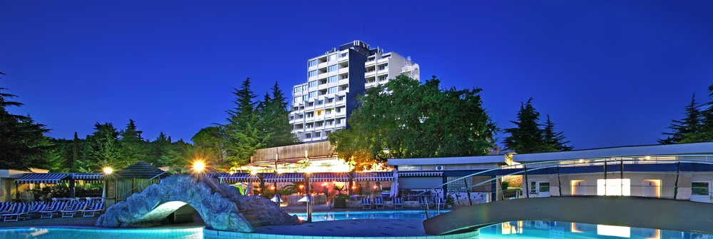
25. HRVATSKI SKUP
KEMIČARA I KEMIJSKIH INŽENJERA
s međunarodnim sudjelovanjem
i
3. Simpozij „Vladimir Prelog”
Poreč, 19. do 22. travnja 2017.
Valamar Diamant Hotel , Poreč

Slide 2







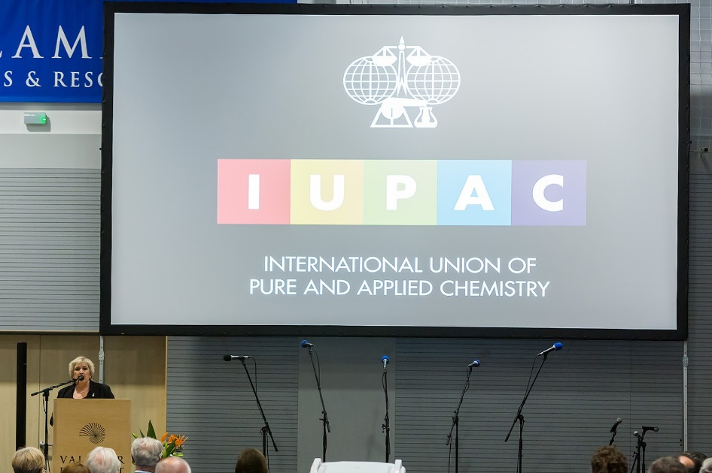

Pokrovitelji ⏐ Under the Auspicies of

Slide 3

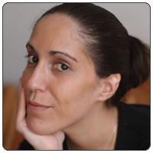

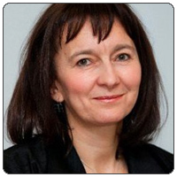
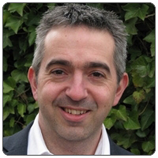
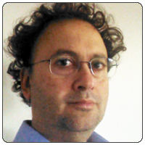
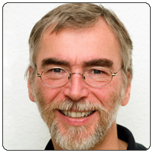
25HSKIKI u brojkama
420 sudionika
21 zemlje širom svijeta (4 kontinenta)
7 plenarnih predavanja
27 pozvanih predavanja
40 usmenih izlaganja
175 posterskih priopćenja
20 mladih znanstvenika – sudjelovanje sufinancirano od strane IUPAC-a
Christer B. Aakerӧy
Kansas State University, KS, USA
Lynn Kamerlin
Uppsala University, SE
Margaret Brimble
The University of Auckland, NZ
Zdravka Knežević
Abdi Ibrahim Pharmaceuticals, TR
Jasper van der Gucht
Wageningen UR, NL
Gennaro Pescitelli
University of Pisa, Pisa, IT
Joachim Ulrich
Martin-Luther University, GE

Slide 4
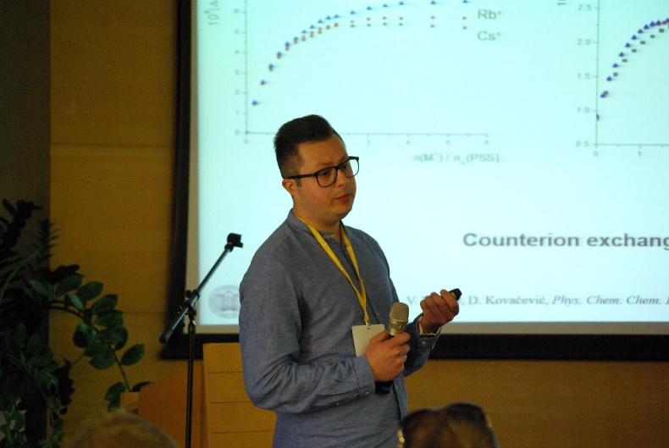
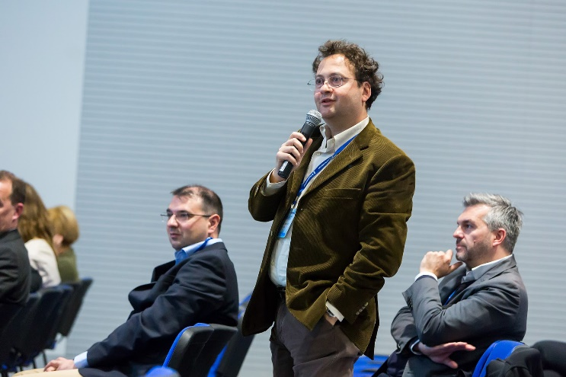
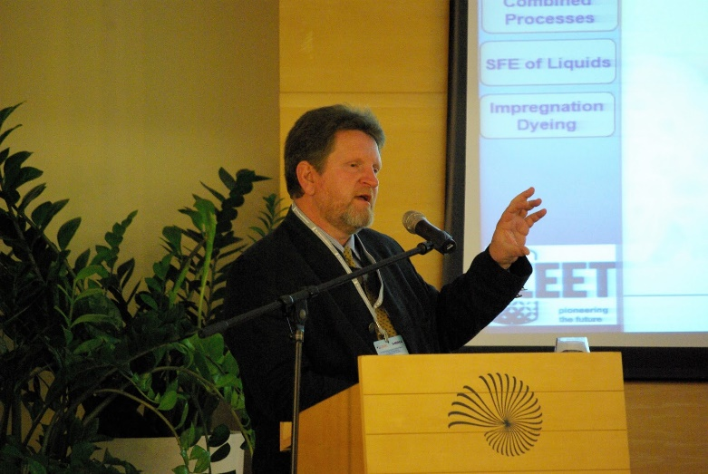
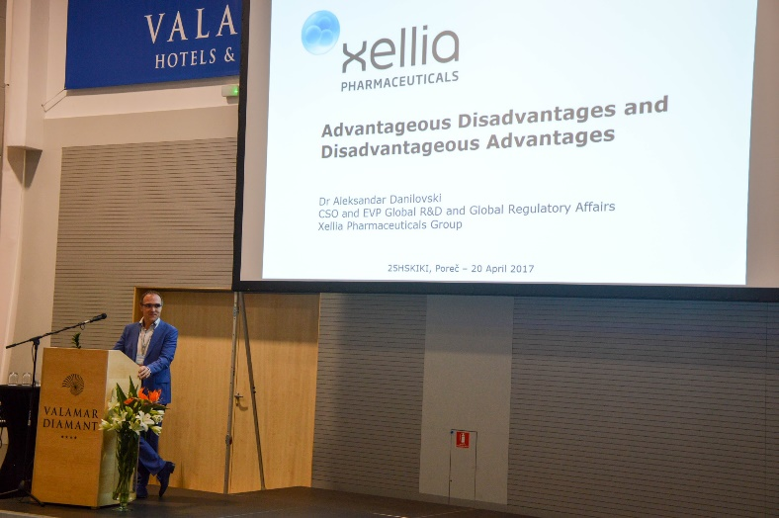
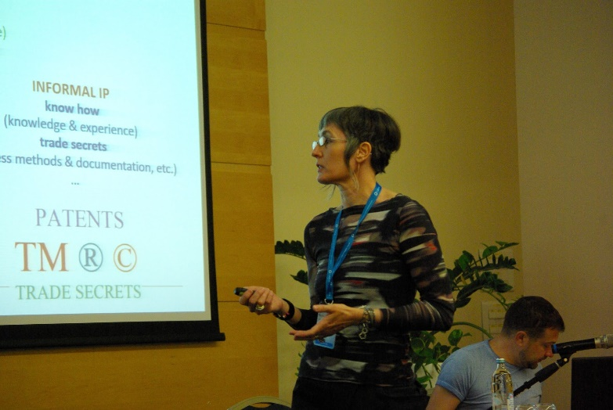
25HSKIKI u brojkama
3 radna dana s 3 paralelne sesije
2 radionice
I can do it - science and business
How to succeed in science?

Slide 5

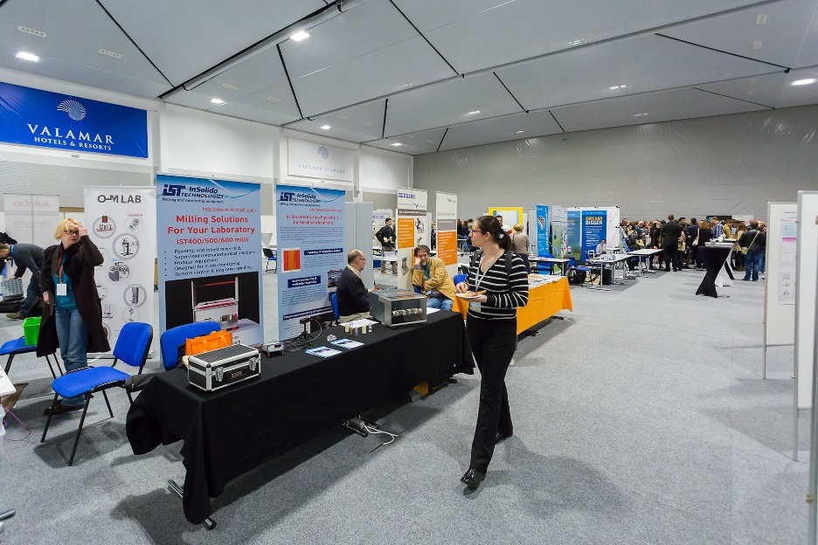
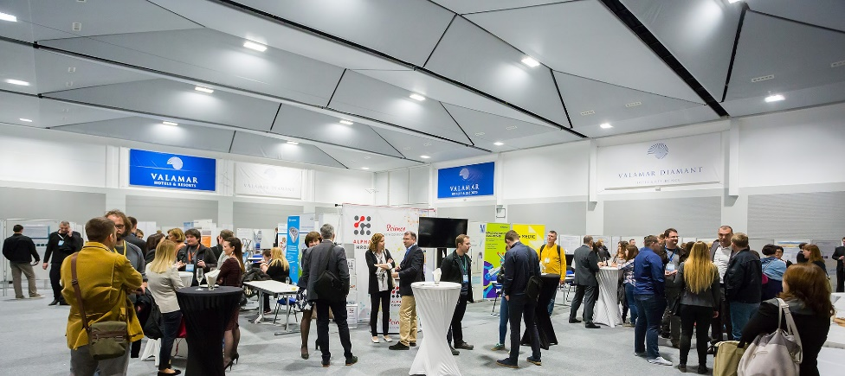
Sponzori | Sponsors
IUPAC – International Union for Pure and Applied Chemistry
EuCheMS – European Chemical Sciences
Foundation of the Croatian academy of sciences and arts, Zagreb
KEFO d.o.o. Sisak
Renacon d.o.o. Zagreb
Kemolab d.o.o. Zagreb
Ohm Lab d.o.o. Zagreb
PRIMALAB d.o.o. Zagreb
LKB Excellence in Routine and Research
Školska knjiga d.d. Zagreb
InSolido Technologies j.d.o.o. Zagreb
SCIEX
Dept. of Chemistry, Faculty of Sciences, UniZg
Ruđer Bošković Institut, Zagreb
Shimadzu Croatia d.o.o.
CAC– Croatian Association of Crystallographers, ZG
Hempel d.o.o.
Institute of Agriculture and Tourism, Poreč
Tourist board of the city of Poreč
HSM Informatika, Zagreb
Alfa d.d., Zagreb
Profil Klett d.o.o., Zagreb
Spektar travel
Royal Society of Chemistry, London
INA d.d. Zagreb
Labena d.o.o. Zagreb
KOBIS d.o.o. Zagreb
Anton Paar d.o.o. Zagreb
Mettler Toledo d.o.o. Zagreb
Donau Lab d.o.o. Ljubljana
Merel d.o.o. Ljubljana
Ru-Ve d.o.o. Zagreb
AnAs – analytical assistance, Zagreb

Slide 6
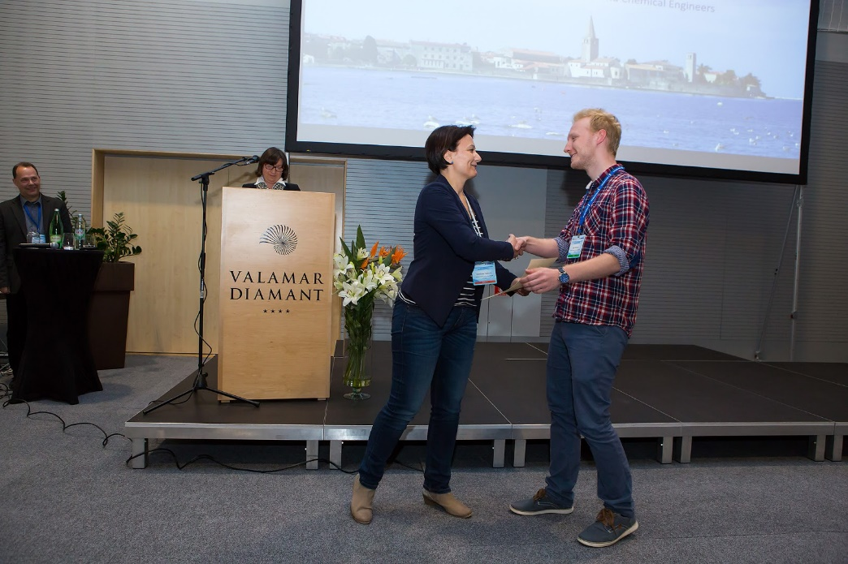
Posterske nagrade
Kemija: Igor Živković, PMF, SuZg
Isključenje pripadnog supstrata iz korektivnog mehanizma leucil-tRNA-sintetaze
autori: Igor Živković, Morana Dulić, Nevena Cvetešić, Branimir Bertoša, Ita Gruić Sovulj;
Kemijsko i biokemijsko inženjerstvo: Monika Šabić, FKIT, SuZg
Biosorpcija i biorazgradnja ugljikovih spojeva iz farmaceutske
industrijske otpadne vode
autori: Monika Šabić, Nikolina Janton, Marija Vuković Domanovac, Ernest Meštrović;
Materijali: Nives Matijaković, IRB, Zagreb
Sinteza uniformnog pločastog {001} kalcitnog kristalnog sjemena
autori: Nives Matijaković, Michela Reggi, Giuseppe Falini, Damir Kralj;
Zaštita okoliša: Maja Zebić Avdičević, FSB, SuZg
Ispitivanje radnih karakteristika polimernih i keramičkih membrana pri obradi otpadne vode iz procesa bojenja tekstila
autori: Maja Zebić Avdičević, Slaven Dobrović, Krešimir Košutić

Slide 7
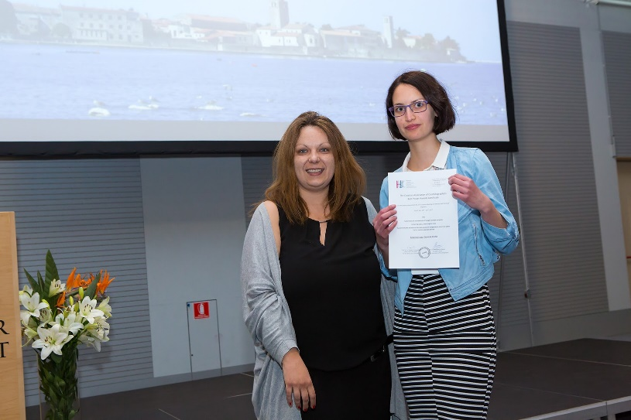
Posterske nagrade
PMF
Kemija: Anamarija Stanković, Odjel za kemiju Sveučilišta JJS, Osijek
Utjecaj aminokiselina relevantnih za patološku biomineralizaciju
na taloženje kalcijeva oksalata monohidrata
autori: Anamarija Stanković, Jasminka Kontrec, Branka Njegić Džakula,
Nadica Maltar Strmečki, Daniel Mark, Lyons, Berislav Marković, Damir Kralj
HUK
Strukturna kemija, strukturna biologija ili znanost o materijalima: Katarina Lisac, PMF, SuZg
Supramolekulska arhitektura kokristala povezanih halogenskom
vezom koji sadrže CoCl₂L₂ metalo-organske jedinice
autori: Katarina Lisac i Dominik Cinčić

Slide 8
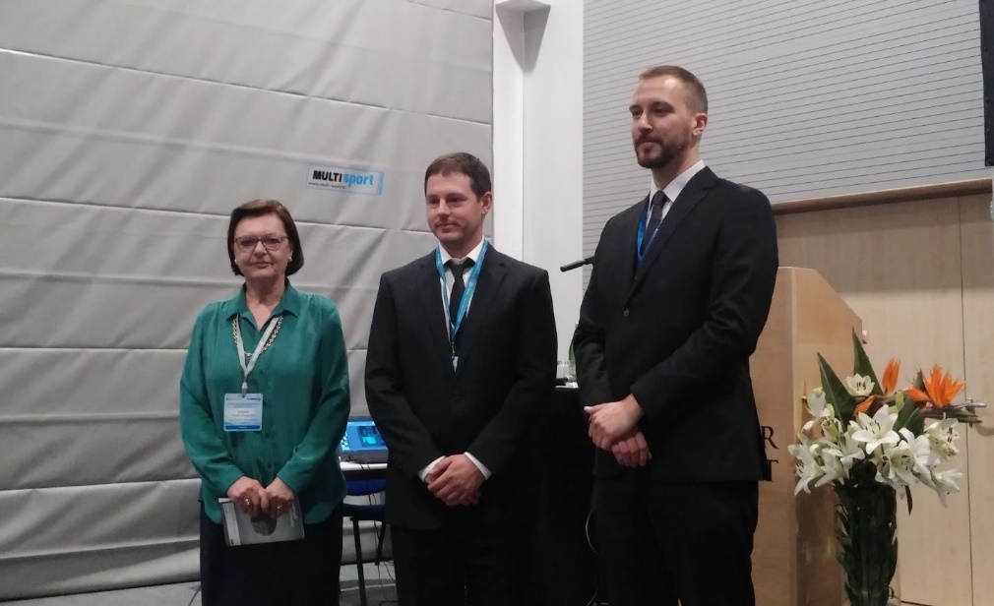
Nagrade
Nagrada za organsku kemiju „Vladimir Prelog”
dr. sc. Vjekoslav Štrukil, IRB, Zagreb
Prvonagrađeno grafičko rješenje (logotip) 25HSKIKI
Nikolina Stipaničev, FKIT, SuZg

Slide 9
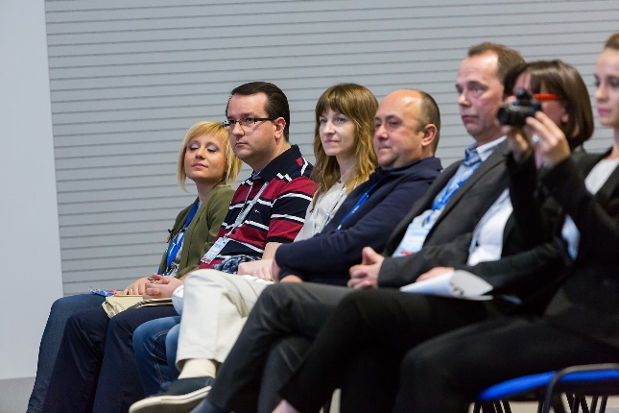
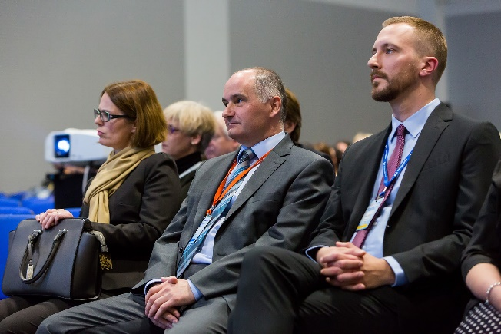
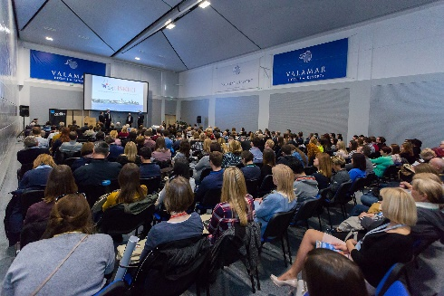
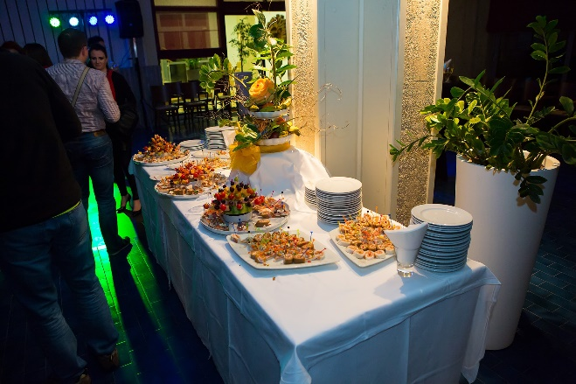
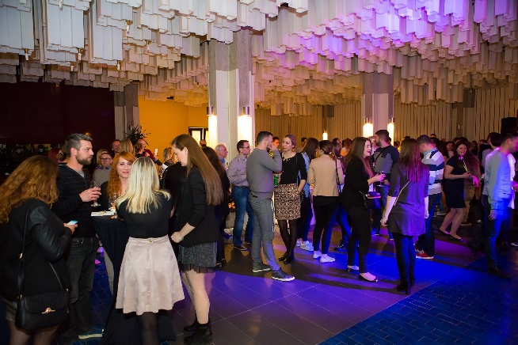
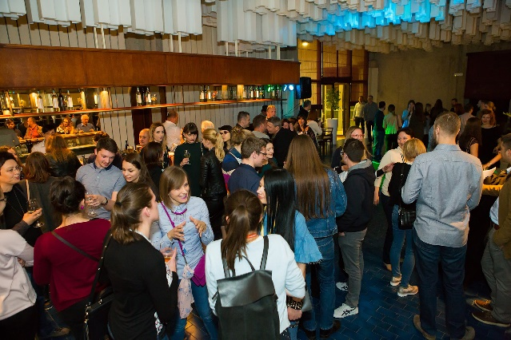
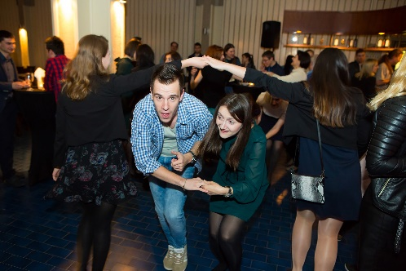
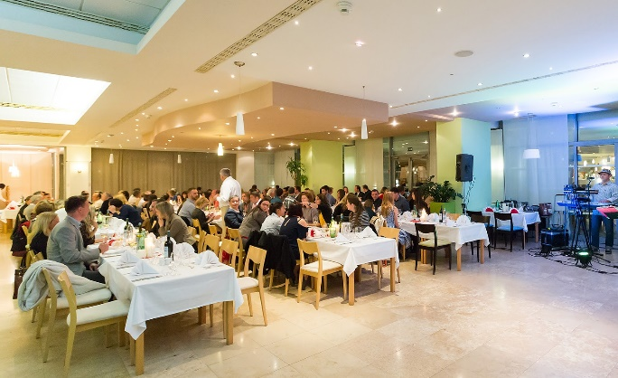
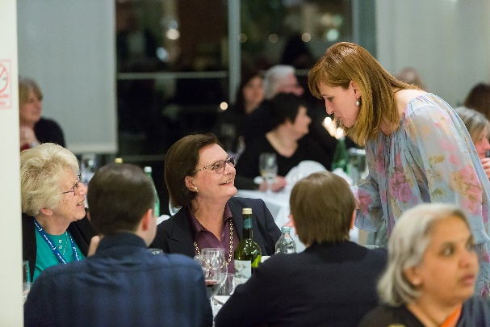
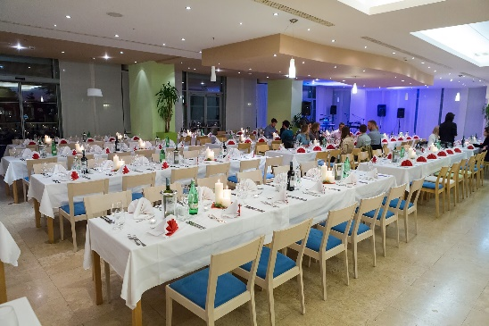
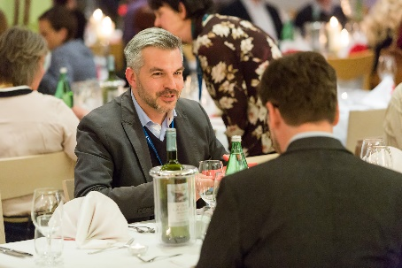
Društvena događanja
Svečanost otvorenja Skupa
Studentsko druženje
Svečana večera

Slide 10
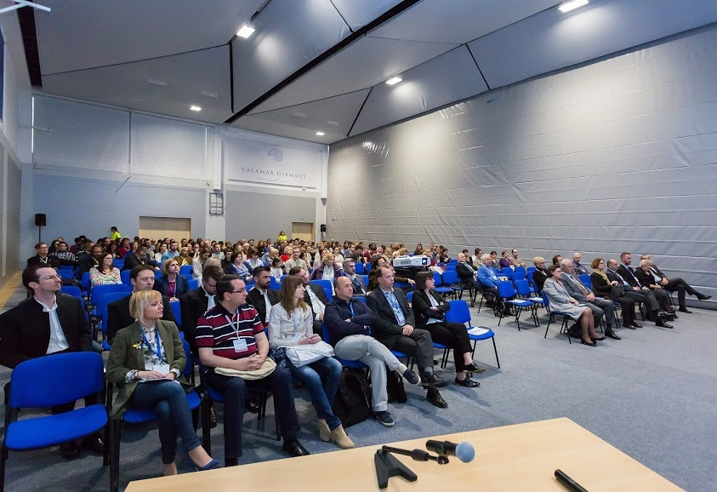
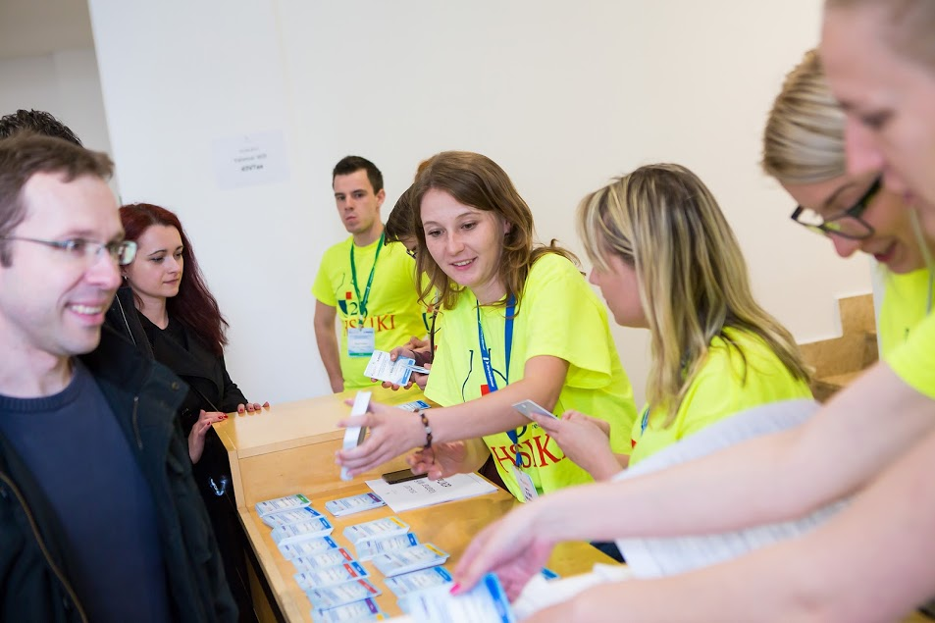
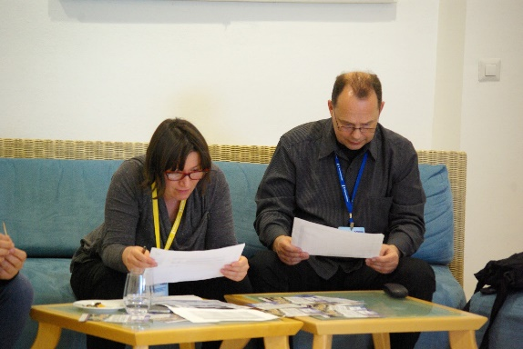
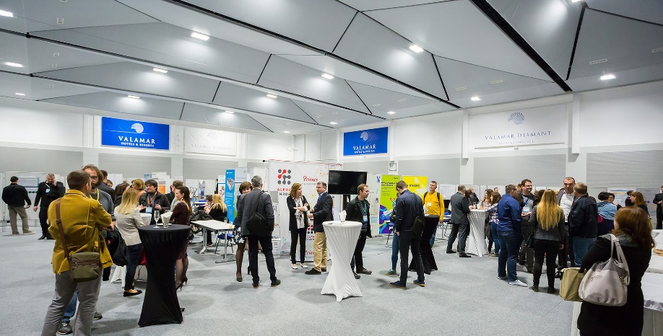
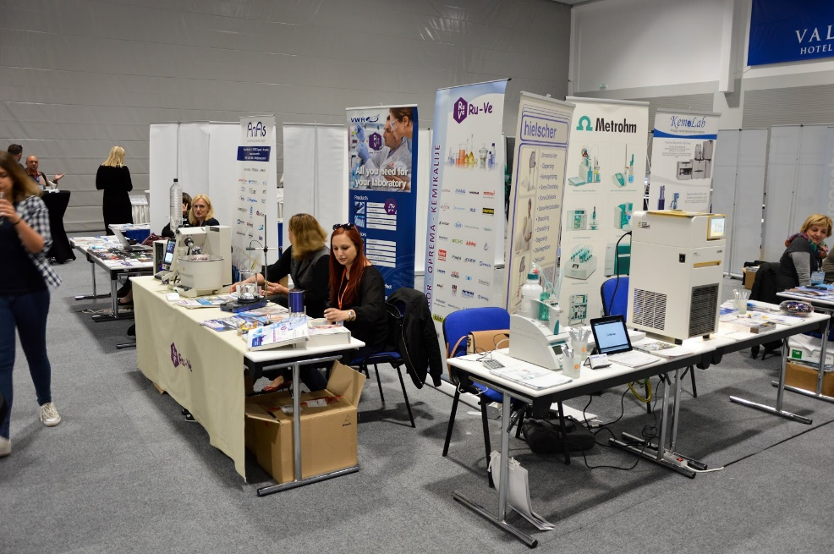
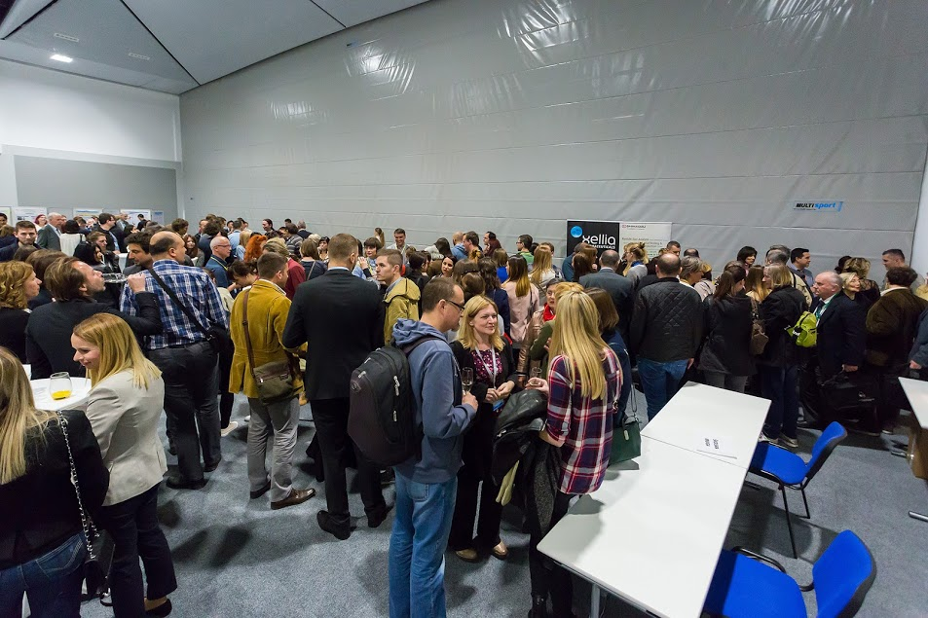
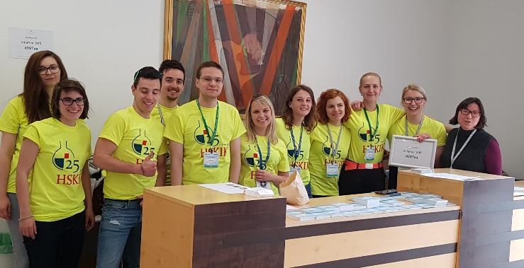
25HSKIKI u slikama

Slide 11




Medijska popraćenost Skupa
Najava Skupa
Oko znanosti, Hrvatski radio 1. program
Osvrti na Skup
  http://porestina.info/vise-od-400-sudionika-na-skupu-kemicara-i-kemijskih-inzenjera-u-porecu/
  http://www.regionalexpress.hr/site/more/porech-vishe-od-400-sudionika-na-skupu-kemichara-i-kemijskih-
  http://ideje.hr/cjepivo-koje-uci-obrambene-stanice-da-napadnu-tumor/

Slide 12
Financije (privremeno, neslužbeno izvješće)
 | UKUPNO / KN
PRIHODI | 479.630,00
Kotizacije | 239.000,00
Sponzori i izlagači | 197.690,00
Donacije | 42.940,00
RASHODI | 348.262,00
Putni troškovi (predavači, organizatori) | 43.887,00
Troškovi smještaja (predavači, organizatori) | 31.250,00
Hotelski troškovi (hrana, piće, dvorane) | 52.450,00
Grafički, promidžbeni troškovi (web, tisak), stalci za postere | 49.960,00
Društveni događaji | 17.925,00
Ostali troškovi (PDV, bankarski troškovi, tečajne razlike,...) | 132.790,00
OČEKIVANA RAZLIKA PRIHODA I RASHODA | 150.000,00

Slide 13
Stručno izvješće
Stručno izvješće: Kemija u industriji
M. Đaković, D. Kovačević, V. Petrović Peroković, A. Šantić, Kem. Ind., 2017, 66, 427-430.

